Slide 1
CDF2201 การแสดงเพื่องานภาพยนตร์
ภาพยนตร์และสื่อดิจิทัล
วิทยาลัยนิเทศศาสตร์ มหาวิทยาลัยราชภัฏสวนสุนันทา

Slide 2
การแสดงคืออะไร
คือ การแสดงออก (express ≠ perform)
คือ การไม่แสดง (not to act)
คือ การสื่อสาร (communicate)
คือ การสื่ออารมณ์ ความรู้สึก ความคิด ความต้องการ ลักษณะนิสัย

Slide 3
อุปกรณ์ของนักแสดง
Outer
-ร่างกาย (BODY)
-เสียง (VOICE)
Inner
-อารมณ์ (EMOTION)
-ความคิด (THOUGHT)

Slide 4
อุปกรณ์ภายนอก (ร่างกาย)
-การใช้พื้นที่ในฉาก
-ตำแหน่งของร่างกายและทิศทางการหันตัว (Body Position)
-ทิศทางการเคลื่อนไหว (movements) [level / direction/ space]
-จังหวะ (tempo) [slow / fast / pause]
-ลีลา (rhythm) [gentle – aggressive / robot – natural / etc.]
-กิริยาท่าทาง (gestures)
-สีหน้า (facial expression)

Slide 5
อุปกรณ์ภายนอก (เสียง)
-ฝึกการหายใจและการเปล่งเสียง (voice projection)
-ความกังวานของเสียง (resonance)
-ความถูกต้องชัดเจน (diction-enunciation, pronunciation)
-น้ำเสียง (tone)
-ความดัง (volume)
-จังหวะ ลีลา และความหลากหลายในการพูด (variation in speech)

Slide 6
อุปกรณ์ภายใน (อารมณ์ / ความคิด)
-ความคิด / จินตนาการ (imagination) สร้างอารมณ์
-ดึงความทรงจำจากประสบการณ์ทางอารมณ์(emotion memory / memory recall)
-ใช้สมาธิ (concentration)

Slide 7
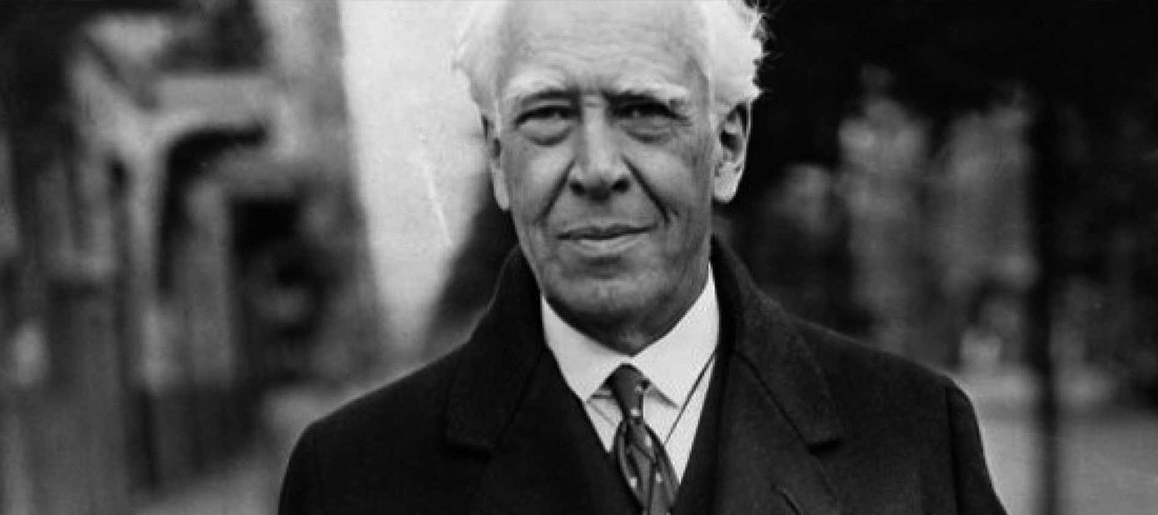
ทฤษฎีทางการแสดงของ Konstantin Stanislavski คอนสแตนติน สตานิสลาฟสกี้ (1863 - 1938)

Slide 8
องค์ประกอบของการแสดง
-Relaxation
การผ่อนคลายความตึงเครียด ทั้งทางร่างกาย และจิตใจ ก่อนการแสดง
-Concentration of Attention
สมาธิกับจุดตัวละคร
-Imagination
การใช้จินตนาการสร้างสิ่งต่างๆให้เกิดขึ้นบนเวที ราวกับมีจริง
-Magic if
มนต์สมมุติ เกิดขึ้นเมื่อนักแสดงเชื่อว่าตนเป็นตัว ละครตัวนั้นๆ

Slide 9
องค์ประกอบของการแสดง
-Inner Truth
ความจริงภายใน
-Belief
ความเชื่อ
-Emotional Memory
ความทรงจำทางอารมณ์ คือความรู้สึก โกรธ รัก เสียใจ ดีใจ ฯลฯ
-Sensational Memory
ความทรงจำทางประสาทสัมผัสทั้ง 5 ความรู้สึกร้อนหนาว อ่อน แข็ง ฯลฯ

Slide 10
องค์ประกอบของการแสดง
-Communion
การสื่อสารปฏิสัมพันธ์ คือการโต้ตอบและรับส่งกันจริงๆ
-Give & Take
การรับ – ส่ง
-Here & Now
การอยู่กับปัจจุบันขณะ
-Tempo & Rhythm
จังหวะและลีลาการแสดง คือความเร็ว ช้า น้ำหนัก ความเข้ม อ่อน ของการแสดง

Slide 11
องค์ประกอบของการแสดง
-Given Circumstance
สถานการณ์ที่กำหนดให้ คือสถานการณ์ของตัวละคร นิสัยตัวละคร สภาพลักษณะความเป็นอยู่ของตัวละคร รวมถึงฉาก แสง เวที ฯลฯ
-Second Nature
ธรรมชาติที่สอง
-Adaptation
วิธีการ คือวิธีการที่ตัวละครเลือกปฏิบัติตามสถานการณ์ต่างๆ

Slide 12
ประเภทของนักแสดง

Slide 13
ประเภทของ “นักแสดง”
การแสดงแบบ Outside In (Technical Actor)
การแสดงแบบ Inside Out (Emotional Actor)
การแสดงแบบ Balance (Balanced Actor)

Slide 14
การแสดงแบบ Outside In
การแสดงที่เริ่มจากลักษณะภายนอก กิริยา ท่าทาง การแสดงออกที่มองเห็นและได้ยินแล้วจึงเข้าไปกระตุ้นอารมณ์ความรู้สึกภายใน
-stimulus
-Action (วิ่งหนี)
-Feeling(ตัวสั่น /ตกใจ)
-Emotion(กลัว)

Slide 15
การแสดงแบบ Inside Out
การแสดงที่เริ่มจากความรู้สึกและลักษณะภายใน ไปสู่กิริยา ท่าทาง และรูปลักษณ์ภายนอก
-ความต้องการ
-แรงจูงใจ
-การกระทำ
-อารมณ์(ผลพลอยได้)

Slide 16
การแสดงแบบ Balance
การแสดงผู้แสดงมีความชำนาญทางเทคนิค และพัฒนาความรู้สึกทางอารมณ์ได้อย่างลึกซึ้งไปพร้อมๆ กัน
-แสดงได้ดูเป็นธรรมชาติ
-กิริยาท่าทางที่แสดงออกเหมาะกับการแสดง

Slide 17
การเริ่มต้นทำความเข้าใจบทของนักแสดง
1. อ่านบท รอบแรกเพื่อจับใจความและรับรสจากบทละคร
2. อ่านบท หลายรอบเพื่อนำไปสู่การวิเคราะห์บทและตัวละคร
3. ตั้งคำถามเกี่ยวกับตัวละครและเนื้อหาของเรื่อง
4. จินตนาการมองเห็นภาพรวม ๆ ของฉากที่แสดง สร้างฉากในจินตนาการและคิดว่าใช้อุปกรณ์ประกอบฉากใดบ้าง

Slide 18
การวิเคราะห์บทละคร
อ่านบทหลาย ๆ รอบ เพื่อตอบคำถามต่อไปนี้
- บทละครเป็นแนวใด
- ตัวละครอยู่โลกแบบใด ยุคใด มีวัฒนธรรม ความเชื่อ เศรษฐกิจและสภาวะแวดล้อมเป็นอย่างใด
- แก่นของเรื่อง (theme) คืออะไร
- ความหมายแฝงคืออะไร

Slide 19
แนวทางในการวิเคราะห์ตัวละคร (Character Analysis)
ตัวละครคือใคร
1. รูปธรรม
อายุ รูปร่างหน้าตา การเดิน ยืน นั่ง การแต่งกาย
2. นามธรรม
อาชีพ ลักษณะนิสัย ประวัติส่วนตัว เช่น พื้นฐานครอบครัว ชีวิตวัยเด็ก การศึกษา สภาพสมรส รสนิยม ลักษณะการพูด น้ำเสียง มารยาท ฯลฯ

Slide 20
การวิเคราะห์ตัวละคร
หาความต้องการสูงสุดของตัวละคร (Super Objective)
•หาความต้องการย่อยของตัวละคร (Immediate Objective)
•หาอุปสรรคของตัวละคร (Obstacle)
•หากลยุทธ์ในการเอาชนะอุปสรรค (Tactics)

Slide 21
ปัญหาในการแสดง
1. ปัญหาด้านกายภาพของนักแสดง
•เกร็ง หรือกลัว (Tense)
•รู้สึกตัวอยู่ตลอดเวลา / สมาธิผิดที่ (Self Center)
•ผู้แสดงติดท่าประจำของตัวเอง
•ใช้ร่างกายน้อยเกินไป (Dead Body)
•แสดงกิริยาที่ซ้ำซากน่าเบื่อหน่าย (Cliché)

Slide 22
ปัญหาในการแสดง
2. ปัญหาด้านการตีความบทละคร
•ตีบทบาทของตัวละครไม่ถูกต้อง (Misinterpret)
•ไม่ทำความเข้าใจตัวละคร (ขาด Characterization)
•กระทำอย่างไร้ความหมาย (ขาด Objective)
•ตีความช่วงของอารมณ์ไม่ละเอียด (ไม่ตี Beat)

Slide 23
ปัญหาในการแสดง
3. ปัญหาด้านอารมณ์ของนักแสดง
•แสดงออกมากเกินไป (Over-Acting)
•การแสดงออกน้อยเกินไป / เล่นไม่ถึง (Under-Acting)
•ขาดความจริงใจในอารมณ์ (Fake)
•เล่นอารมณ์ / ฟูมฟาย (Overwhelming)
•แสดงอารมณ์เดียว (Monotonous)

Slide 24
ปัญหาในการแสดง
4. ปัญหากับคู่แสดง
•แสดงไม่สด / รู้ล่วงหน้า (Anticipate)
•ขาดการรับ – ส่ง (Give and Take)
•แสดงโดยไม่ระมัดระวัง

Slide 25
ปัญหาในการแสดง
5. ปัญหาอื่นๆ
•ลักษณะตัวละครที่แสดงออกมาไม่น่าสนใจ (Stereotype)
•แสดงแบบจงใจชี้นำผู้ชม (Comment Acting / Demonstrate)
•คัดเลือกตัวแสดงผิด (Miscast)

Slide 26
อาการเกร็งหรือกลัวเกิดจากอะไร?
-ความเครียดทางจิตใจ
-ความเครียดทางร่างกาย
-ความไม่พร้อม ซ้อมไม่พอ
-สมาธิผิดที่

Slide 27
วิธีแก้อาการเกร็ง กลัว
-ออกกำลังกาย Warm Up
-ทำสมาธิ
-ซ้อมอย่างสม่ำเสมอและสุดความสามารถ
-ผ่อนคลาย และสมาธิที่ตัวละครที่แสดง

Slide 28
ทำไมจึงรู้สึก เก้ๆ กังๆ เวลาแสดง?
•รู้สึกตัวอยู่ตลอดเวลา (Self – Conscious)
•กังวลว่าตัวเองจะทำดีหรือไม่
•ขำตัวเอง / อายตัวเอง
•เอ็นดูตัวเอง
•สมาธิผิดที่

Slide 29
ความเข้าใจผิดเกี่ยวกับการแสดง
•คิดว่าการแสดงต้องแตกต่างจากชีวิตจริง
•คิดว่าละครเป็นเรื่อง “ไม่จริง” ต้อง “เสแสร้งแกล้ง
ทำ(Fake , Pretend)”
•คิดว่าการแสดงต้อง “ทำท่า” และ “อธิบายความ” จนทำให้เกิดการแสดงแบบ “จงใจแสดงเพื่อให้คนดูรู้” (Demonstration / Comment Acting)

Slide 30
ข้อคิด
•จงอย่าแสดง แต่จงแสดงออก
•การแสดงคือแสดงความต้องการของตัวละคร ไม่ใช่แสดงอารมณ์
•อย่าพยายามสร้างความประทับใจ
•ทุกวินาทีที่ทำการแสดงต้องเป็นเรื่องที่เอาจริงเอาจังเสมอ
•จงรักในงานศิลปะ แต่อย่าไปหลงกับภาพของตัวเองในงานศิลปะ

